Slide 1

VR製作完整流程

Slide 2

步驟
(一) 編寫會話
(二) 拍攝
(三) 編輯影像
(四) 上傳youtube
(五) 編寫程式

Slide 3
(步驟一) 編寫會話
注意事項:
挖空(給VR使用者練習回答)的地方，必須是拿攝影機的人(戴上VR的使用者)
挖空(給VR使用者練習回答)的地方，所有可能的回答盡量都要列出來
避免用專有名詞，例如:元智、金錢單位「元」

Slide 4
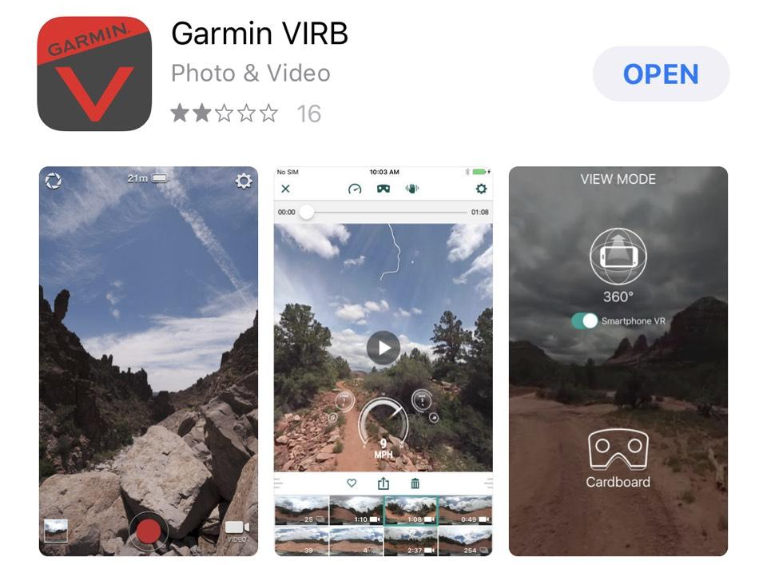
(步驟二) 拍攝
1. 在手機 Play商店/App Store
下載右邊這個拍攝app
2. 連結手機裡的此app 和 360度相機 (操作方式在下一頁)
3. 拍攝

Slide 5
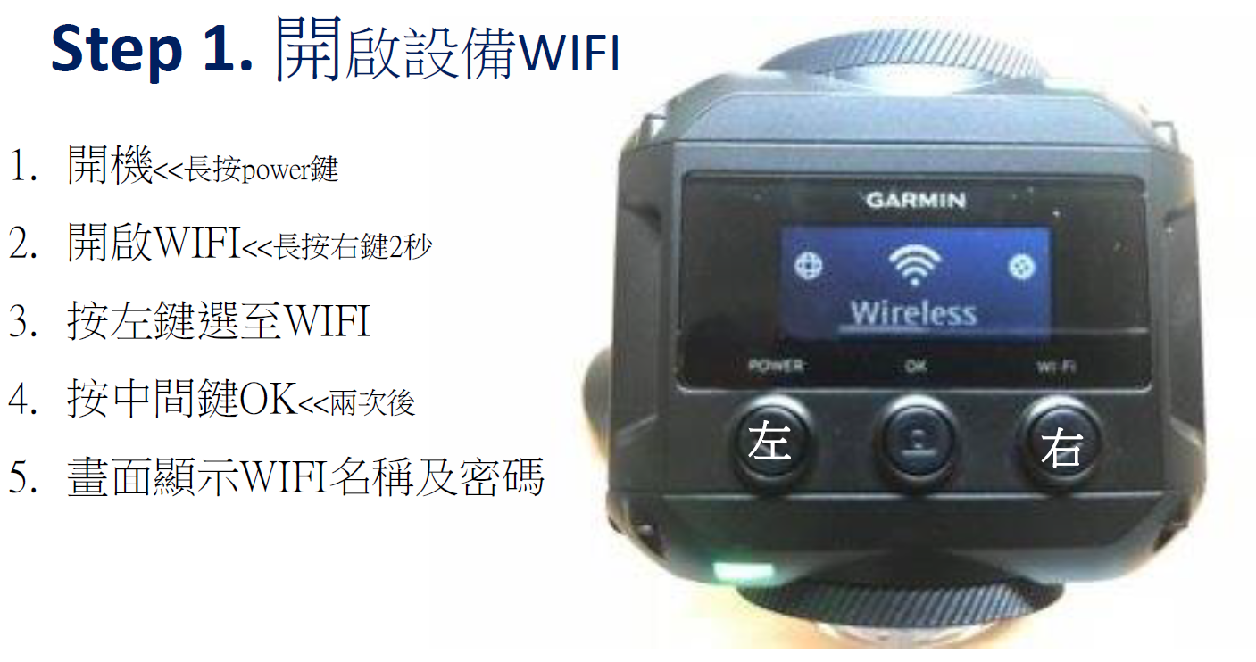

Slide 6
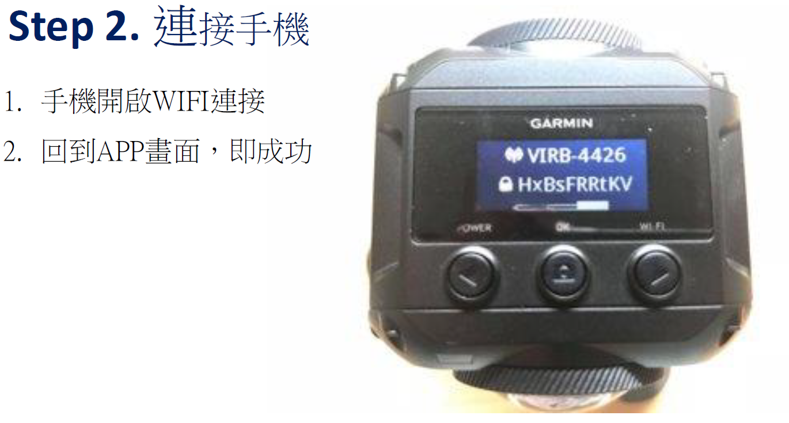

Slide 7
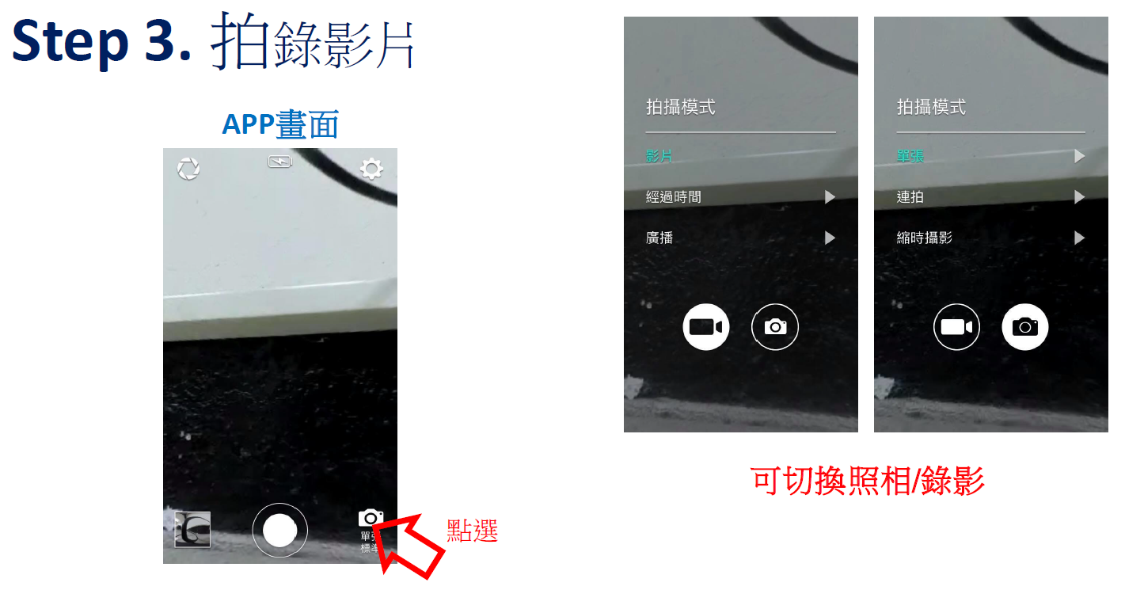

Slide 8
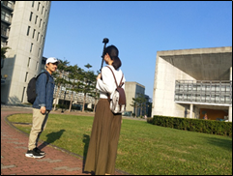
「拍攝」注意事項:
建議持相機者，不要拿手機app檢查拍攝畫面(由其他人拿)
持相機者，相機擺放的位置大約如右圖所示
Q:持相機者如何抓角度是否正確?
A:可以將相機鏡頭想像成自己的雙眼去抓角度
(其他人可以幫忙從手機app檢查畫面、角度是否正確)
確認要讓VR使用者練習的地方是哪個地方!
在 該句(該單字) 的「前&後」停頓3秒!!!!!!!!
開拍時，按下開始後，先就定位，停個3秒再開始沒關係(之後編輯影片時再把前面還沒準備好的地方剪掉即可)
拍攝結束後，不要急著按下結束，動作做完後停個3秒再按結束

Slide 9
拍攝時，記得要看著鏡頭對話，不要看 持相機者的眼睛
錄製時，聲音不要太小! 盡量大聲一點，收音才會好
講話速度、攝影移動速度 不要太快
注意光線不要太暗以及風聲

Slide 10
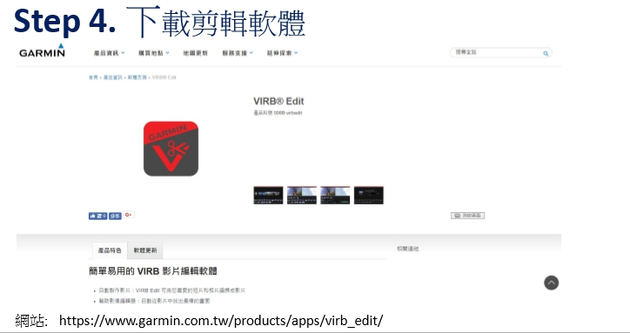
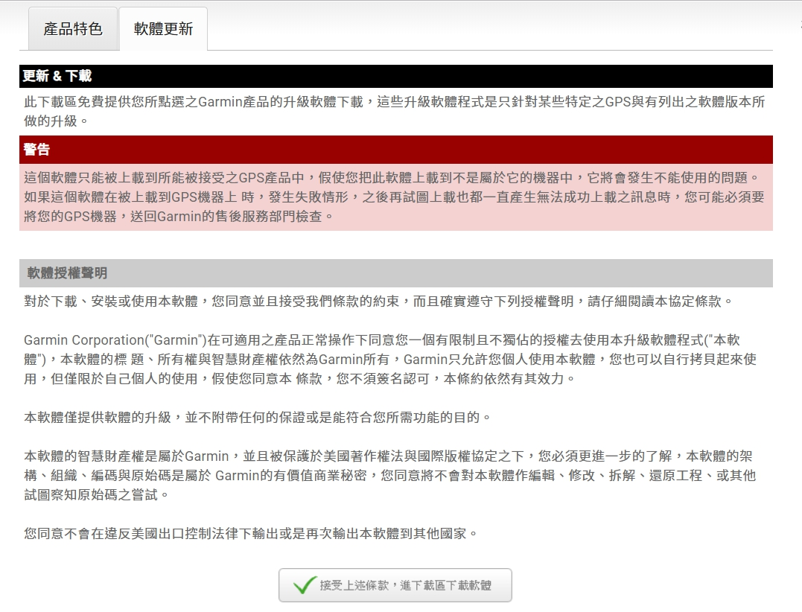
(步驟三) 編輯影像
在電腦上下載剪輯軟體 VIRB Edit https://www.garmin.com.tw/products/apps/virb_edit/#updateTab

Slide 11
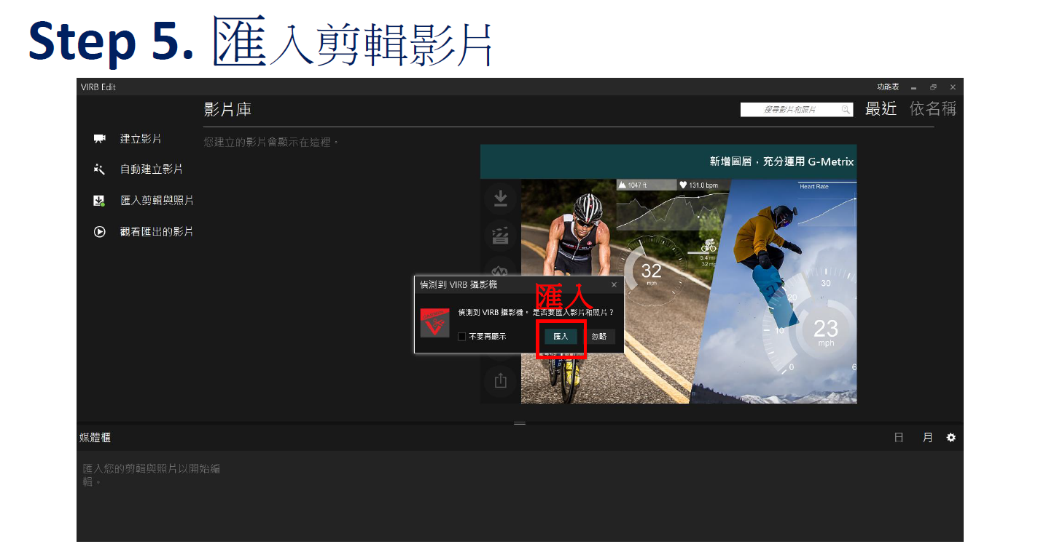

Slide 12
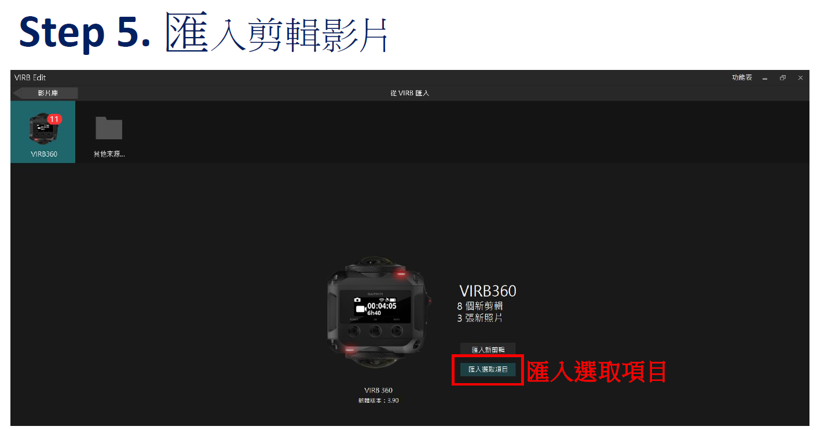

Slide 13
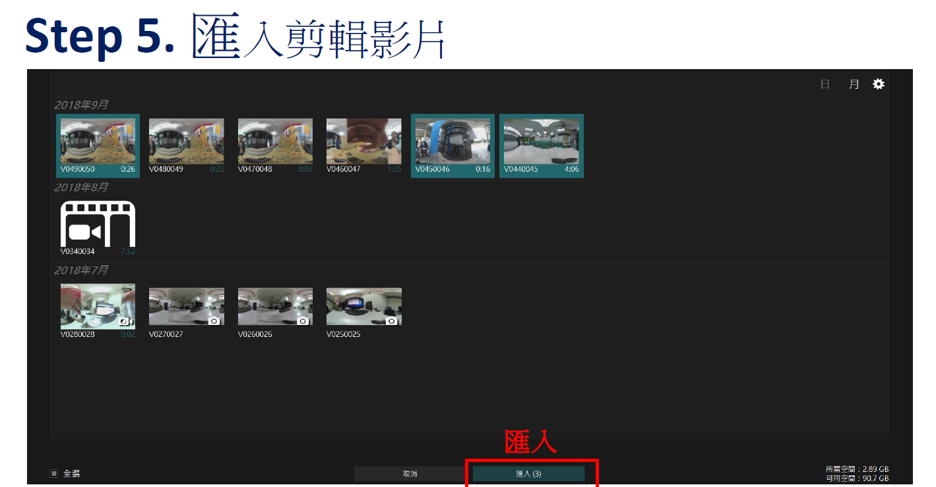

Slide 14
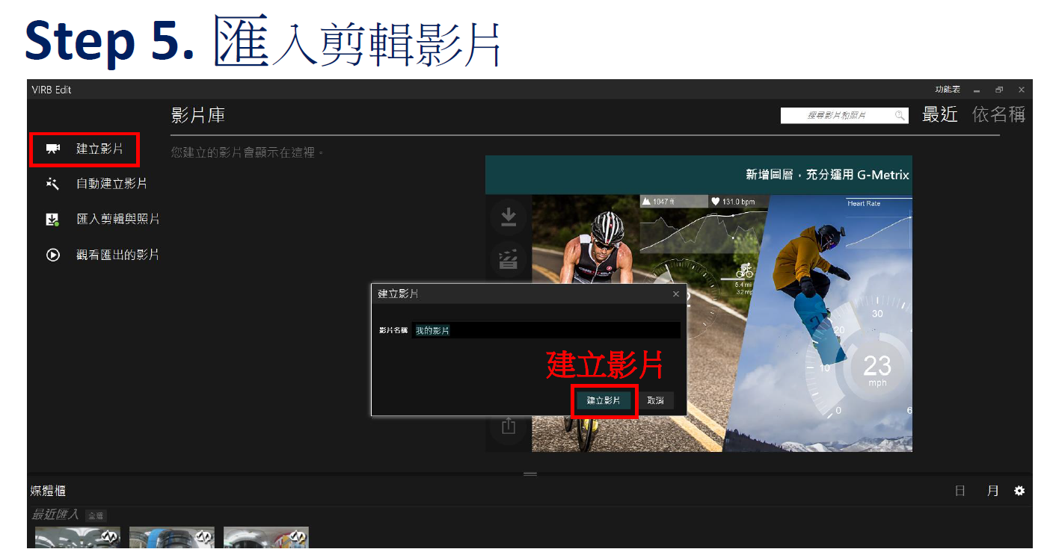

Slide 15
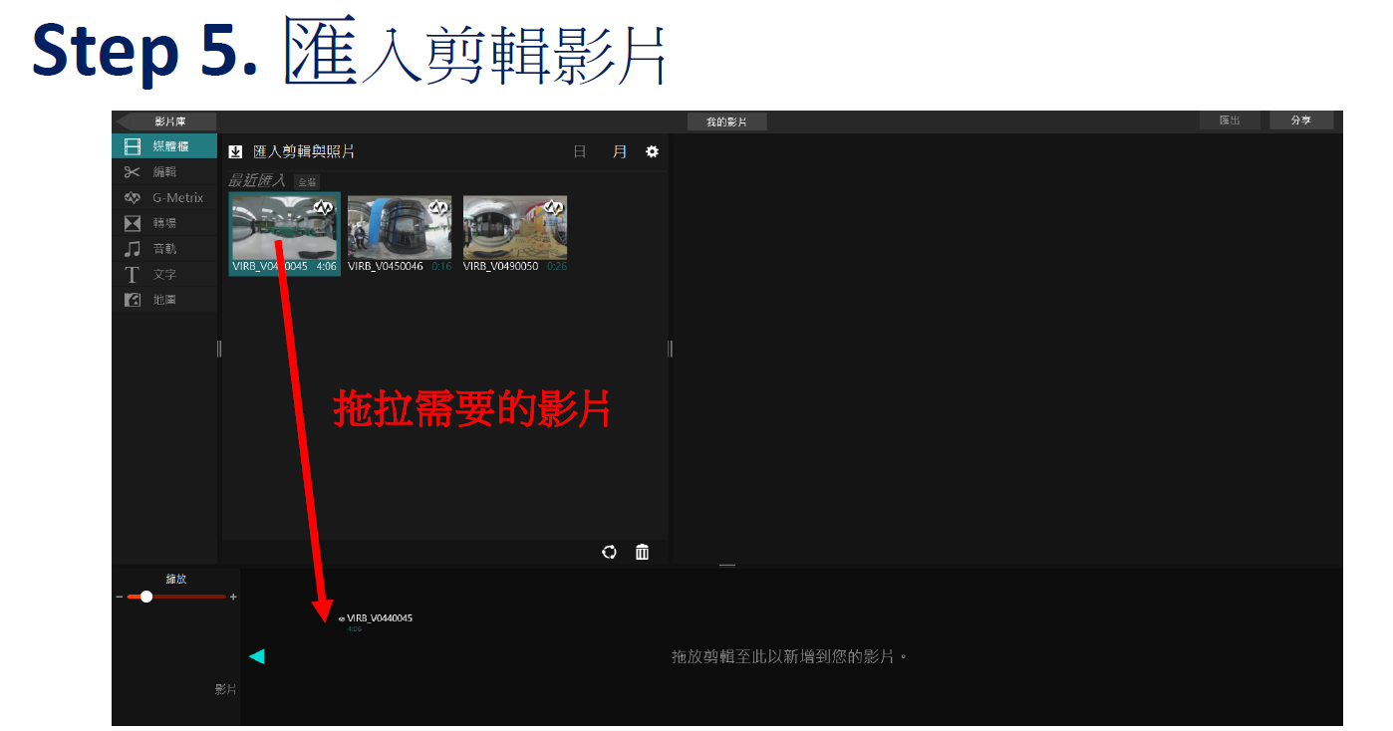

Slide 16
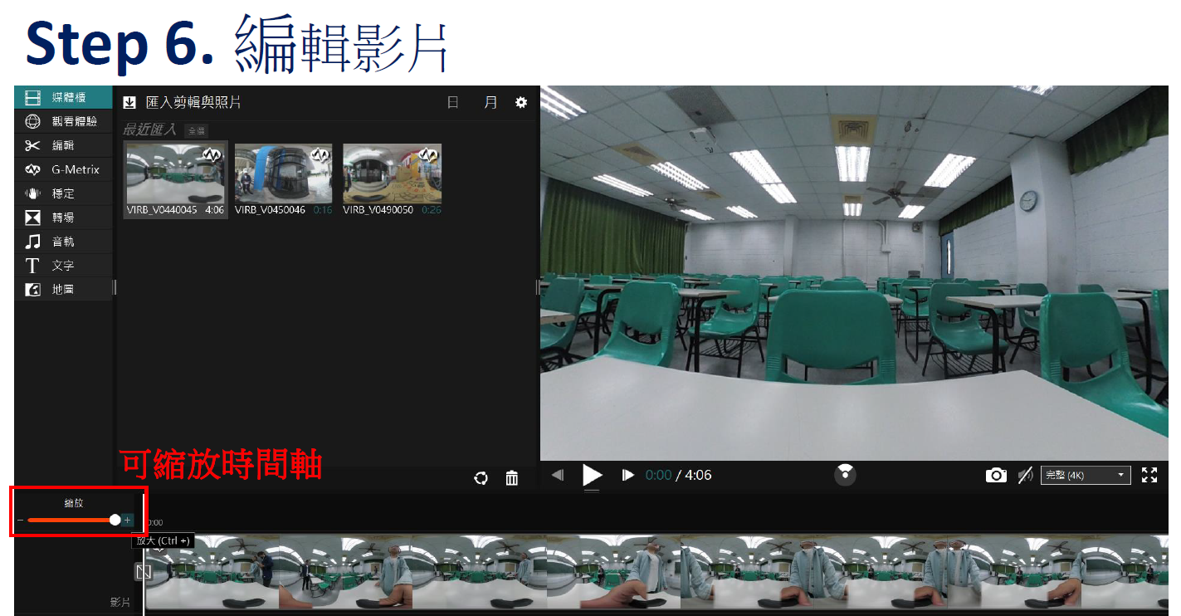

Slide 17
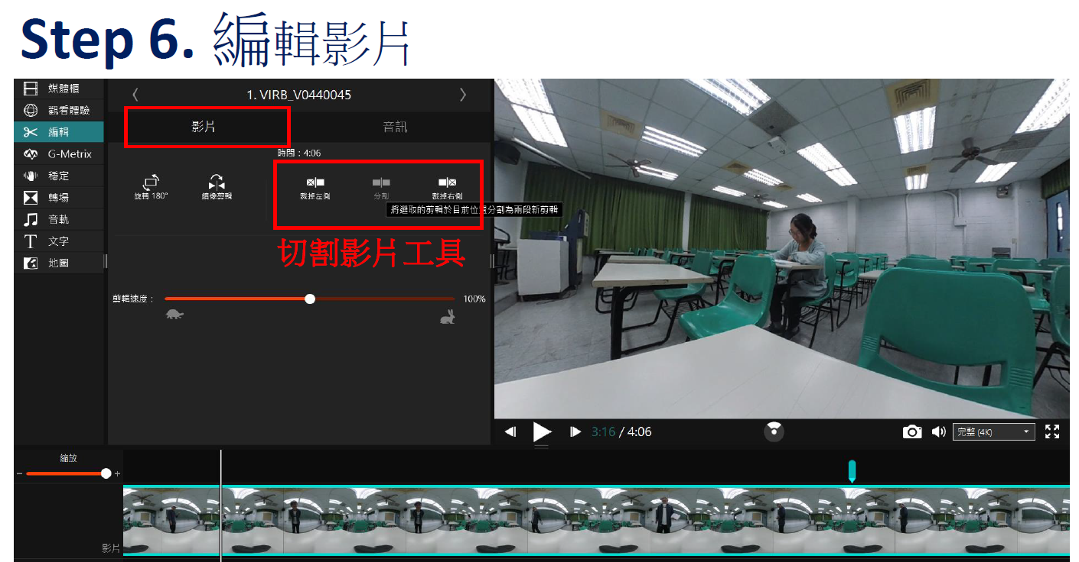

Slide 18
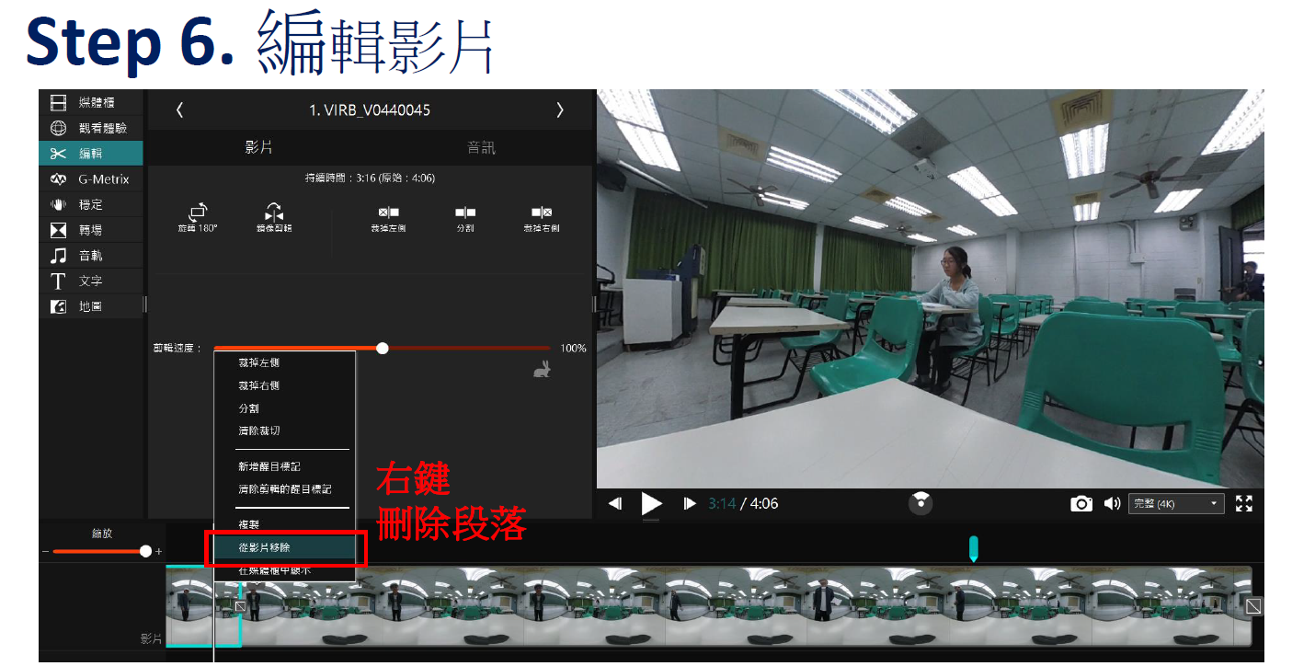

Slide 19
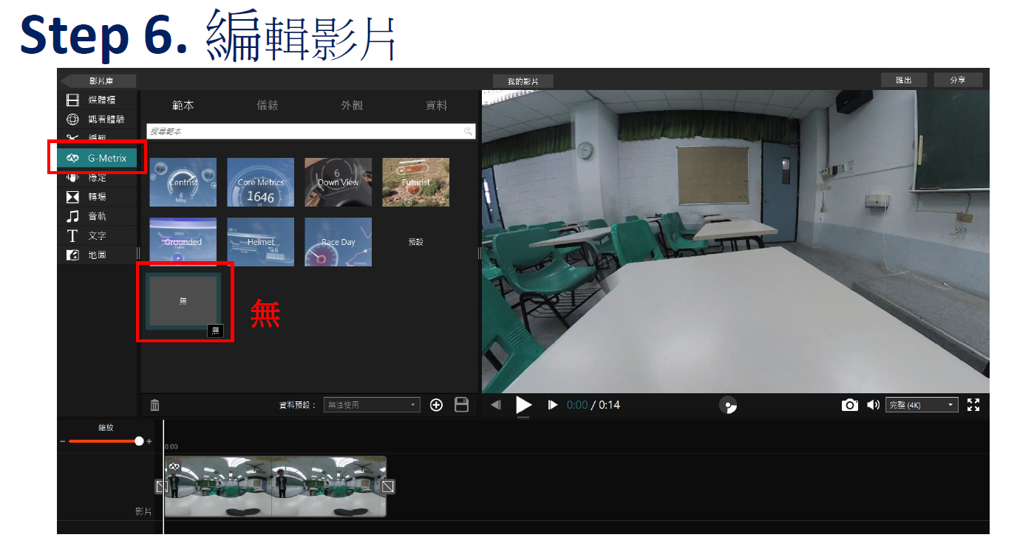

Slide 20
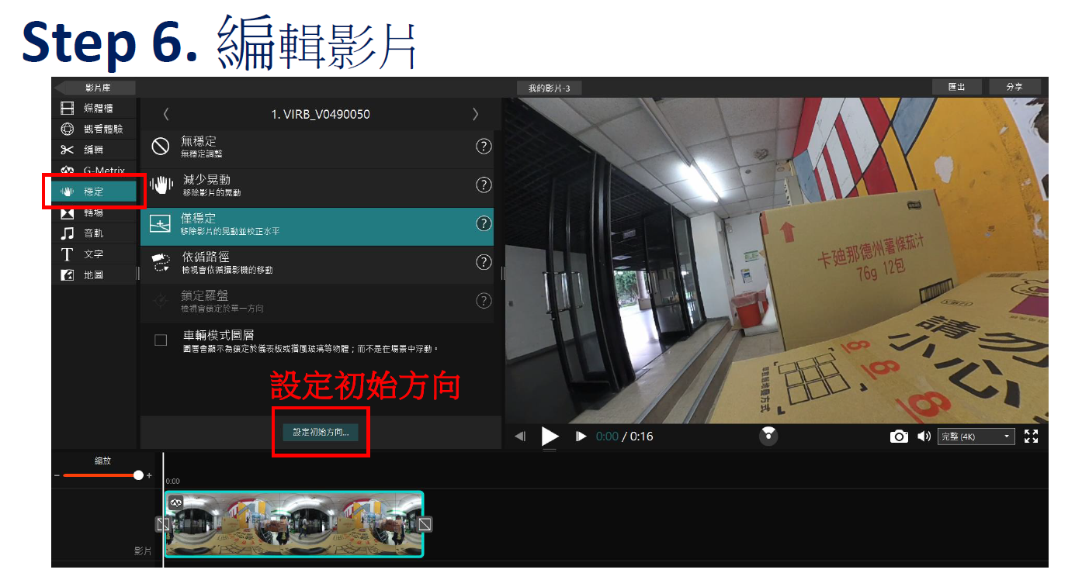

Slide 21
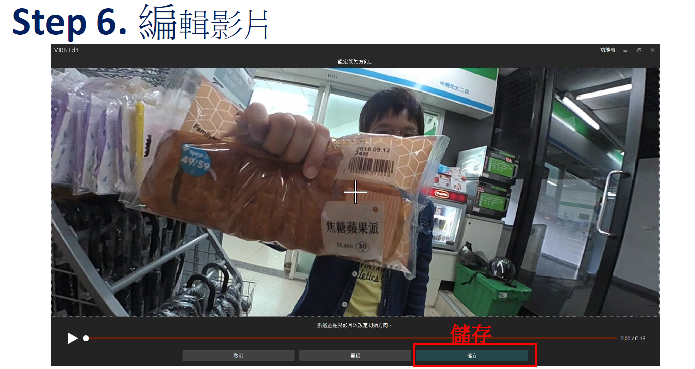

Slide 22
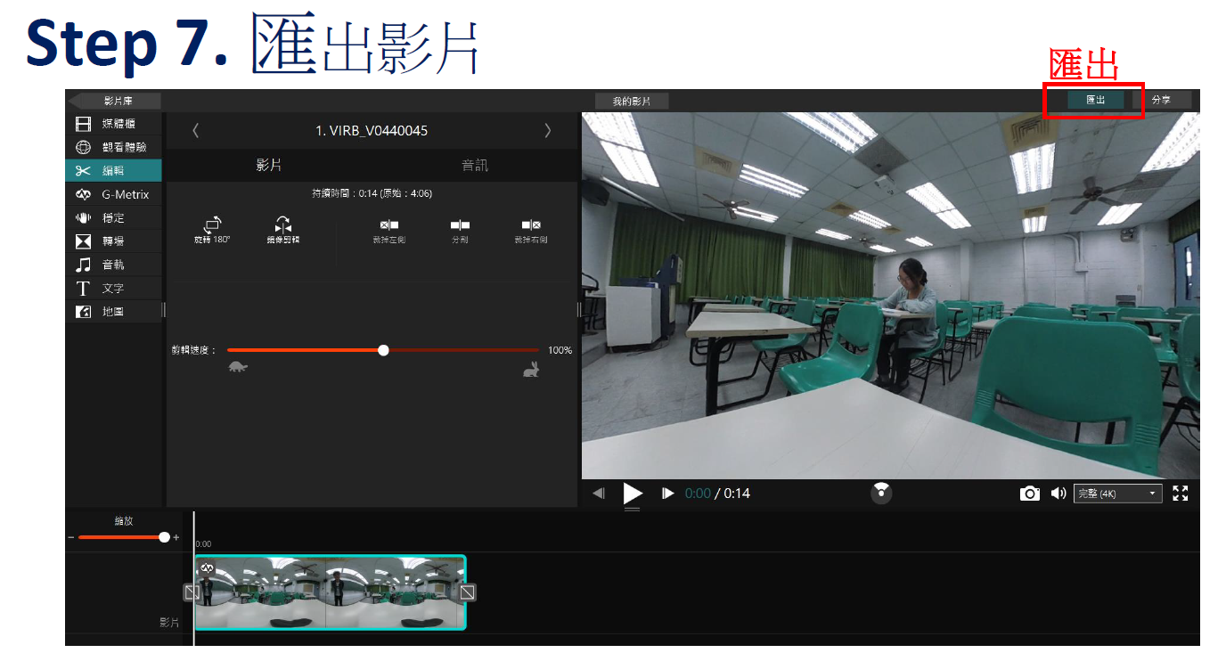

Slide 23
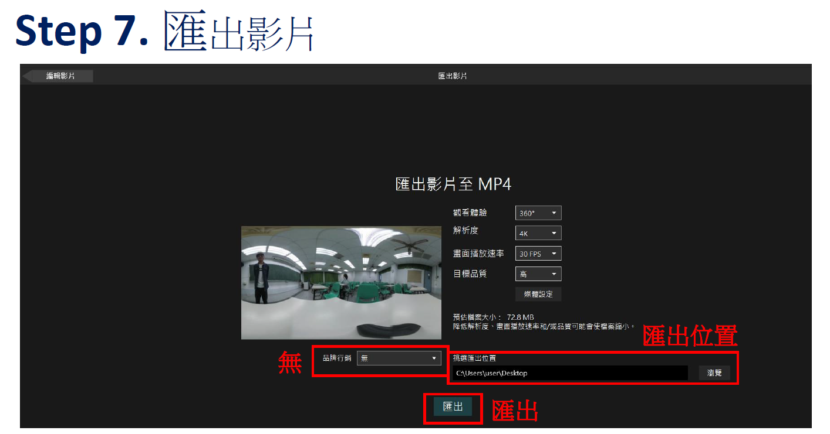

Slide 24
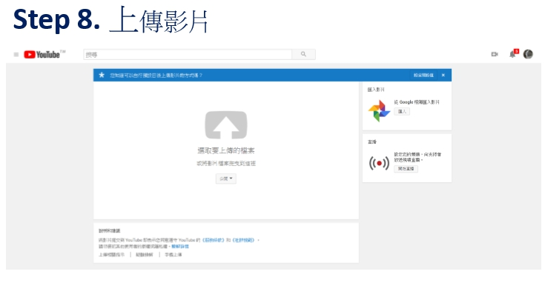
(步驟四) 上傳youtube
設不公開

Slide 25
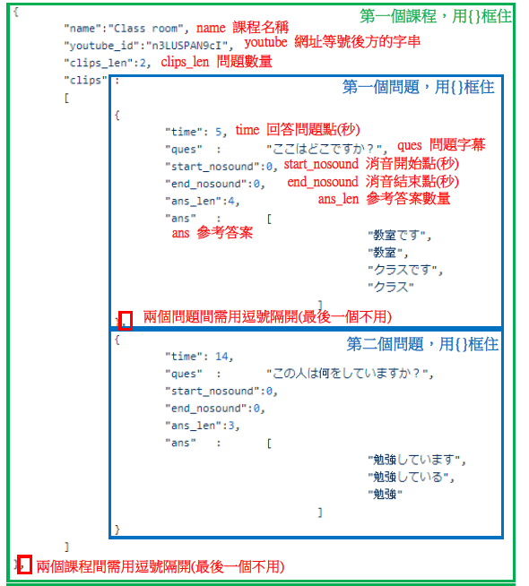
(步驟五) 編寫程式
打開portal上的word檔(VR程式範例)
將youtube上的影片 及 會話的稿 打開
對照 影片、稿，照著右邊說明的圖例，修改word檔中的程式
需修改的地方為 右圖所有紅色標示的地方
小提醒!
最上面的課程名稱請打 影片主題+底線+組別
範例 : 売り場_Group1
問題數量有變化的話，要記得跟著修正!
回答問題秒 可以跟 消音開始點 填同一個數字
消音的開始與結束點 記得對照影片的秒數(盡量取當初錄影片時，空格前後停三秒的那時候)
參考答案要盡量列出所有的可能回答，參考答案數量也要記得隨著變

Slide 26

程式編輯完記得 檢查!!! 要細心唷~~ 多一個逗號少一個括號……等都會影響出來的成果喔! 加油!

